Slide 1
Appausa: Desarrollo de una aplicación móvil para la implementación de pausas activas en el trabajo
Luis Felipe Velasco Tao – Juan David González Dimaté

Slide 2
CONTEXTO

Slide 3
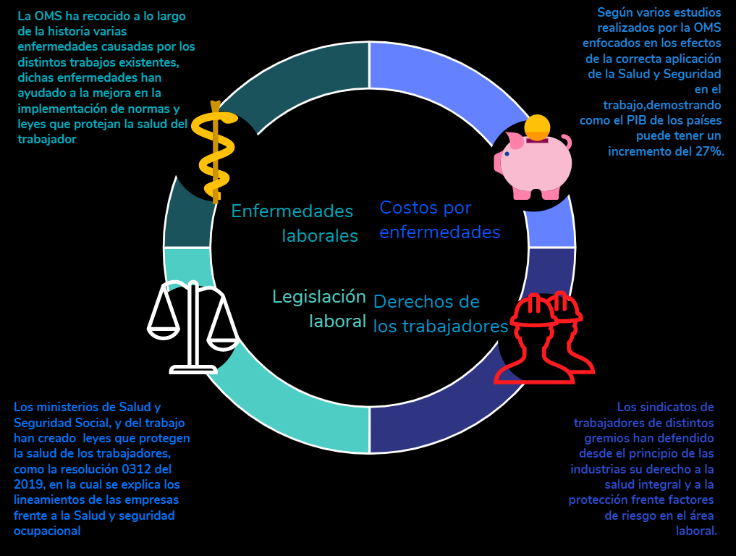

Slide 4
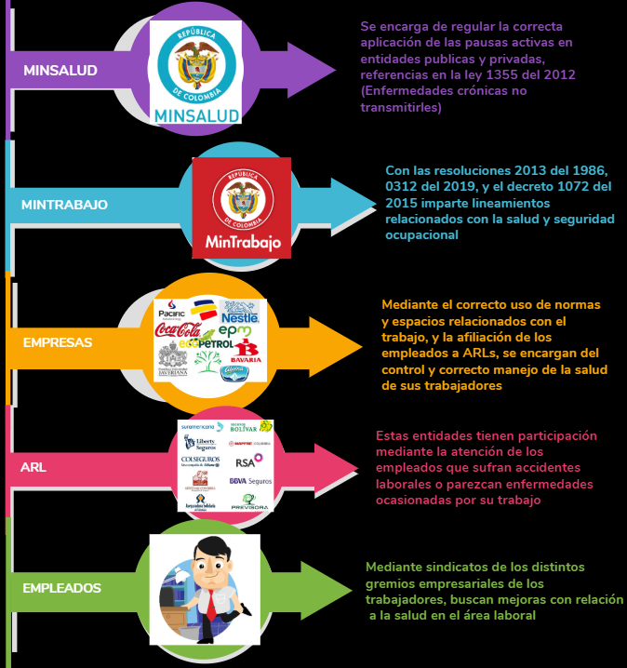
INVOLUCRADOS

Slide 5
CAUSAS Y EFECTOS

Slide 6
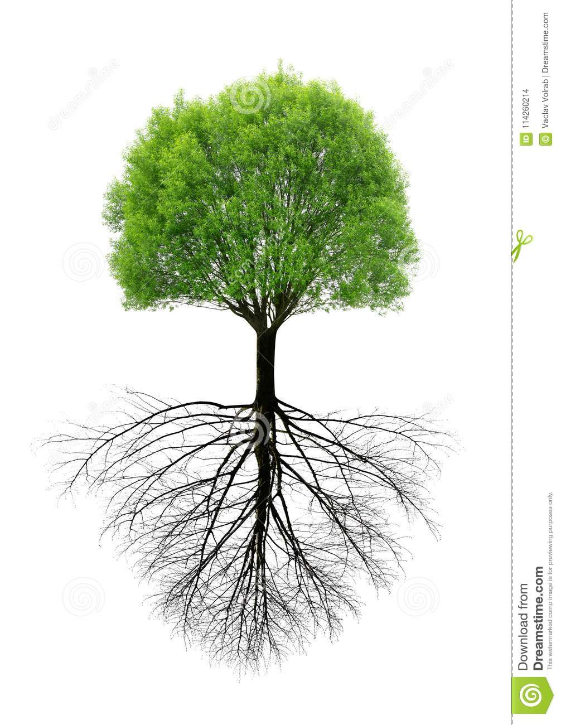
Pagos a las ARLs por empleados con enfermedades causadas por el trabajo
Montos relacionados con accidentes y enfermedades laborales
Demandas continuas por parte de sindicatos laborales por la salud en el trabajo
Enfermedades laborales ocasionadas ´por la monotonía del trabajo
Aplicación y verificación de las pausas activas en el trabajo.
MinSalud y MinTrabajo
Poca o nula atención al sindicalismo
Falta en la especificación y verificación de espacios para pausas activas
Desconocimiento o mala practica de actividades relacionadas a la salud
Empleados
Aplicación de los requerimientos mínimos de Salud en el trabajo
Limitaciones con relación a las practicas de salud en el trabajo
Empresas
ARLs

Slide 7
ANTECEDENTES

Slide 8
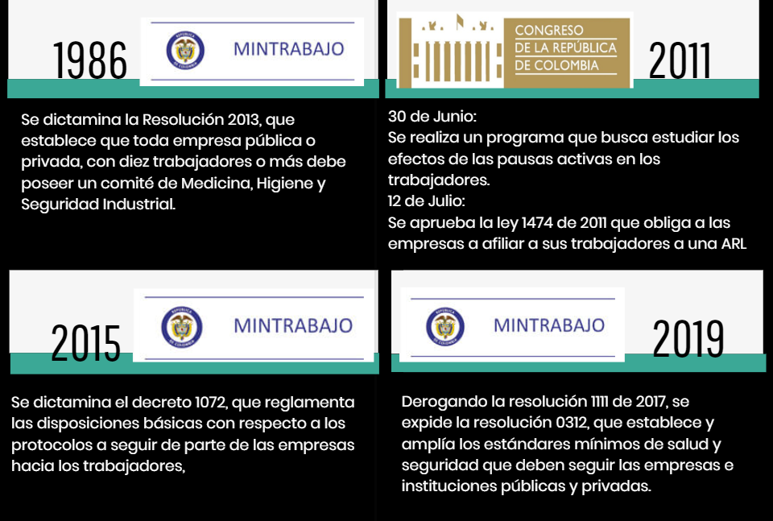

Slide 9
PREGUNTA GENERADORA
¿De qué manera puede asegurarse una correcta implementación de las pausas activas, junto con su inspección y regulación en las empresas colombianas?

Slide 10
OBJETIVOS
OBJETIVO GENERAL
Desarrollar una aplicación que contribuya con la correcta implementación de las pausas activas de los trabajadores en las empresas colombianas por medio de la gamificación.
OBJETIVOS ESPECÍFICOS
Establecer la integración a la infraestructura de los dispositivos y la funcionalidad en tiempo real de la aplicación
Diseñar la experiencia de usuario y la interfaz de usuario de la aplicación móvil
Implementar los diseños de la aplicación en un entorno de desarrollo nativo de Android
Validar la corrección de errores funcionales, de uso con relación a los conceptos de salud y de rendimiento de la aplicación.

Slide 11




Alcances
La aplicación contará con un registro de cada uno de los usuarios, en donde se incluirán datos de la empresa donde labora e información sobre la salud de cada empleado, necesaria para generar un perfil del usuario y de esta forma poder generar los ejercicios acordes al perfil de salud la persona.
La aplicación solo trabajara en función de los datos de salud que proporcione el usuario.
La aplicación le entregara a cada usuario resúmenes periódicos sobre su avance mediante notificaciones.
La aplicación solo estará disponible para dispositivos Android 6,0 (Marshmallow) o superiores, y será entregada mediante. APK, ni para dispositivos iOS.
La aplicación solo estará disponible para las empresas y sus trabajadores.

Slide 12




Limitaciones
La aplicación será implementada en los trabajadores de la parte administrativa de la Universidad de San Buenaventura, Bogotá.
La aplicación no se encargará del análisis de los datos recogidos relacionados con las actividades de los usuarios.
La aplicación requerirá acceso a funciones del teléfono, tales como cámara, GPS, giroscopio y acceso a internet, para su correcto funcionamiento.
La aplicación no tendrá “In-app purchases” o compras dentro de la aplicación.
La aplicación se encontrará en español.

Slide 13
Marco conceptual

Slide 14
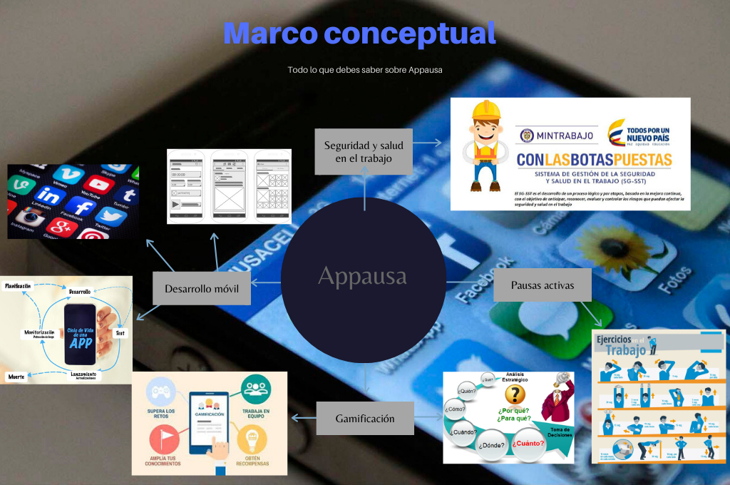

Slide 15



Estado del Arte
Pausa activa como factor de cambio en actividad física en funcionarios públicos
Pausas Activas por ARL Sura
Futura Activa 4,0 por Positiva ARL
Pausapp por softuS
Innovación
Interacción con el usuario
Uso es diferentes ambientes
Aporte al usuario

Slide 16
Metodología
Inicio
Diseño de UX
Desarrollo
Pruebas
Entrega
Entrega
Documentación
Desarrollo
Diseño
Inicio
Se divide en 5 fases, en las cuales se dividen los procesos de investigación, diseño de interfaz de usuario y funcionalidad, entre otros.

Slide 17
CRONOGRAMA
Semana \ Fases | Inicio | Diseño | Desarrollo | Estabilización | Distribución | Documentación
S.11
S.12
S.13
S.14
S.15
S.16
S.17
S.18
S.19
S.20
S.21
S.22
S.23
S.24
S.25
S.26
S.27
S.28
S.29
S.30
S.31
S.32

Slide 18
GRACIAS POR SU ATENCIÓN

Slide 19
¿Tienen alguna pregunta?

Slide 20
BIBLIOGRAFIA
Asthana, S. (2009). Health and Development. In International Encyclopedia of Human Geography (10th ed., Vol. 10, Issue 2, pp. 28–34). Elsevier Inc. https://doi.org/10.1016/B978-008044910-4.00336-9
Conexion Esan. (2018, January 19). La salud ocupacional y su importancia para las empresas | Salud | Apuntes empresariales | ESAN. Conexion Esan - La Salud Ocupacional y Su Importancia Para Las Empresas. https://www.esan.edu.pe/apuntes-empresariales/2018/01/la-salud-ocupacional-y-su-importancia-para-las-empresas/
Del Carmen Gastañaga, M. (2012). SALUD OCUPACIONAL: HISTORIA Y RETOS DEL FUTURO OCCUPATIONAL HEALTH: HISTORY AND FUTURE CHALLENGES. In Rev Peru Med Exp Salud Publica (Vol. 29, Issue 2).
Del Prado, J. (2019). El trabajo y la salud a lo largo de la historia. IMF Business School. https://blogs.imf-formacion.com/blog/prevencion-riesgos-laborales/actualidad-laboral/el-trabajo-y-la-salud-a-lo-largo-de-la-historia/

Slide 21
BIBLIOGRAFIA
Díaz Martínez, X., Mardones Hernández, M., Mena Bastias, C., Rebolledo Carreño, A., & Castillo Retamal, M. (2011). Active break as a changing factor in the physical activity of public officials. Revista Cubana de Salud Pública, 37(3), 303–313. https://doi.org/10.1590/S0864-34662011000300011
Ministerio de Salud y Protección Social. (2017). Informe pormenorizado del estado del control interno - ley 1474 del 2011. https://www.minsalud.gov.co/sites/rid/Lists/BibliotecaDigital/RIDE/DE/OCI/informe-pormenorizado-control-interno-vigencia-marzo–junio2017.pdf
Ministerio del Trabajo. (1986, June 6). RESOLUCIÓN NUMERO 2013. RESOLUCIÓN NUMERO 2013 DE 1986. http://copaso.upbbga.edu.co/legislacion/Resolucion 2013 de 1986 Organizacion y Funcionamiento de Comites de higiene y SI.pdf

Slide 22
BIBLIOGRAFIA
Ministerio del Trabajo. (2015, May 26). Decreto Número 1072 del 2015. Decreto Número 1072 Del 2015. http://www.mintrabajo.gov.co/documents/20147/0/DUR+Sector+Trabajo+Actualizado+a+15+de+abril++de+2016.pdf/a32b1dcf-7a4e-8a37-ac16-c121928719c8
Ministerio del Trabajo. (2017). Resolución Número 1111 de 2017. https://94f4cb3b-d01d-47a3-bf08-3f422dcfda3f.filesusr.com/ugd/4d7232_5a4d38769ee3490baf4911ef925e6527.pdf
Ministerio del Trabajo. (2019, February 13). Resolución 0312 de 2019 (texto actualizado) - SafetYA®. RESOLUCIÓN 0312 DE 2019. https://safetya.co/resolucion-0312-de-2019/
MinSalud. (2015, June). ABECÉ PAUSAS ACTIVAS. ABECÉ PAUSAS ACTIVAS. https://www.minsalud.gov.co/sites/rid/Lists/BibliotecaDigital/RIDE/VS/PP/ENT/abece-pausas-activas.pdf
Montegro, D. C. (2020, January). Las pausas activas ayudan a prevenir graves enfermedades. Cuidados Generales. https://www.hospitalinfantildesanjose.org.co/cuidados-generales/las-pausas-activas-ayudan-a-prevenir-graves-enfermedades

Slide 23
BIBLIOGRAFIA
Organización Mundial de la Salud. (2017, November 30). Protección de la salud de los trabajadores. Protección de La Salud de Los Trabajadores. https://www.who.int/es/news-room/fact-sheets/detail/protecting-workers’-health
Republica de colombia. (2012, July 11). LEY 1562 DE 2012. Ley 1568 Del 2012. http://www.suin-juriscol.gov.co/viewDocument.asp?ruta=Leyes/1683411
República de Colombia. (2009, October 14). LEY 1355 DE 2009. Diario Oficial. https://docs.colombia.justia.com/nacionales/leyes/ley-1355-de-2009.pdf
SafetYA. (2019, June 13). Comité paritario en seguridad y salud en el trabajo - preguntas. Preguntas Frecuentes Sobre El Comité Paritario En Seguridad y Salud En El Trabajo. https://safetya.co/comite-paritario-en-seguridad-y-salud-en-el-trabajo/
Takala, J., Gereluk, W., & Royer, L. (2002). Seguridad y salud en el trabajo: una prioridad sindical [Ebook] (1st ed., pp. 11,18,19,23). Educación obrera. Retrieved from https://www.ilo.org/wcmsp5/groups/public/---ed_dialogue/---actrav/documents/publication/wcms_117514.pdf

